Slide 1
Arquitectura de Software
Conjunto de patrones que proporcionan un marco de referencia necesario para guiar la construcción de un software, permitiendo compartir una misma línea de trabajo y cubrir todos los objetivos y restricciones de la aplicación. Es considerada el nivel más alto en el diseño de la arquitectura de un sistema puesto que establecen la estructura, funcionamiento e interacción entre las partes del software.
A diferencia del diseño de software (que es táctico y se enfoca en detalles de implementación), la arquitectura es estratégica y se ocupa de decisiones difíciles de cambiar que impactan la calidad global del producto

Slide 2
Objetivo de las arquitecturas
Independientes del framework.
Testables (testability).
Independientes de la UI
Independientes de la base de datos.
Independiente de agentes externos.
Tolerantes al cambio.
Reutilizables.
Mantenibles.
Disponibilidad y Fiabilidad
Seguridad
Escalabilidad

Slide 3
Arquitecturas
MVC
Layered (capas)
Peer-to-peer
Orientada a servicios (SOA)
Cliente-servidor
Hexagonal
Limpia
Onion

Slide 4
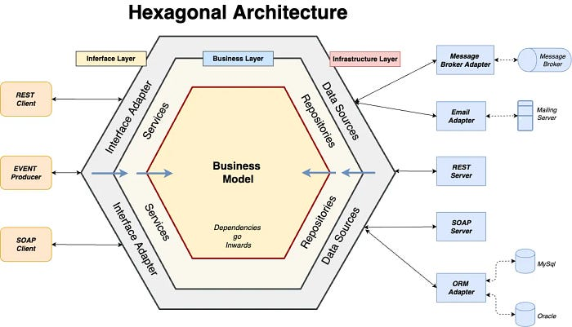
Estructura basada en la funcionalidad

Slide 5
La Arquitectura Hexagonal propone que nuestro dominio sea el núcleo de las capas y que este no se acople a nada externo. En lugar de hacer uso explícito y mediante el principio de inversión de dependencias nos acoplamos a contratos (interfaces o puertos) y no a implementaciones concretas.

Slide 6
Inversion de dependencias (SOLID)
Las clases de alto nivel no deben depender de clases de bajo nivel. Ambas deben depender de abstracciones (interfaces)
Las abstracciones no deben depender de los detalles. Los detalles deben depender de las abstracciones.

